Slide 1
ROMANTISMUS směr 1. poloviny 19. století
Kolébkou romantismu byla Anglie
Odvrhl strohost antiky a chlad klasicismu
Umělci využívají všech druhů pohnutí
Termín romantismus byl odvozen od slova román, tedy od označení literárního žánru
Vyšel z literatury a prózy Byrona, Scotta, Ehellezho a dalšich.
Nebyl jen novým uměleckým směrem. Byl – novým životním pocitem
Důraz na city, emoce, osobní prožitky – subjektivno a výjimečné zážitky
Výchozí podněty hledal v minulosti (hlavně ve středověku) a v exotických zemích

Slide 2
Zvýšila i poptávka po spotřebním zboží, nábytku atd., což znamenalo nebývalý rozmach uměleckých řemesel (výroba skla, porcelánu a keramiky, nábytkářství atd.). Naopak zvýšená poptávka zpětně stimulovala vzrůstající produkci a rozvoji technologií, což ovlivňovalo průběh průmyslové revoluce.
Malíři zobrazovali ponuré krajiny, ruiny, bouří stižené lesy. Osamocení hrdinové (na obrazech i v literatuře) trávili dlouhé hodiny v panenské přírodě, či byli zmítáni delírii a vášněmi
Děj byl vyhrocen do maxima v dramatičnosti tahu štětce a hře světla a stínu, avšak největší důraz byl kladen na obsahovou stránku díla a dosažení efektu neklidu a dynamiky.

Slide 3
Malířství
Vyjádření citů pomocí
dramatických barev
rozmáchlých pohybů i v
výběrem exotického a citově zabarveného námětu
krajinomalba – záliba v neklidné, nevšední, tajuplné krajině

Slide 4
Znaky romantického malířství:
Dramatičnost
Děj vyhrocen do maxima
Barva dotváří atmosféru obrazu
Náměty ze středověku i soudobé události

Slide 5
Hlavní představitelé
Theodore Gericault
Eugene Delacroix
Eugene Daumier

Slide 6
Jean Louis Théodore Géricault
1791-1824
Průkopník romantismu ve francouzském malířství
Záliba pro koně a dostihy
1816 odjel na roční studijní cestu do Florencie a Říma - studoval hlavně díla Michelangela - který ho zaujal svým mistrovským zpracováním postav (druhým důvodem této cesty byl fakt, že se Géricault vášnivě zamiloval do své tety a svým odjezdem chtěl zabránit případné aféře)
Je jednou z klíčových postav romantismu, který vyzařuje ze všech jeho obrazů
S oblibou maloval jezdecké scény
Znal výborně anatomii koně , možná právě svou oblibou v koňských pohybech pak dosáhl výtečné metody zachycování dojmu dynamiky a pohybu
Byl obrovskou inspirací pro svého romantického následovníka Eugène Delacroixe
Zemřel po pádu z koně 26. ledna roku 1824 v Rouenu. Byl pohřben na pařížském hřbitově Père Lachaise, kde jeho hrob zdobí bronzový reliéf Voru Medúzy

Slide 7
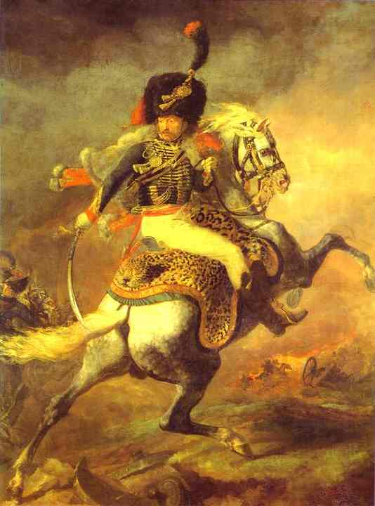
Husarský důstojník 1812

Slide 8
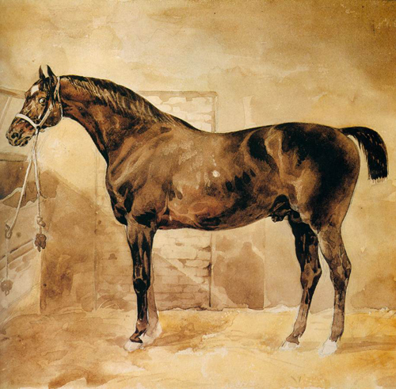
Anglický kůň ve stáji 1810 - 1812

Slide 9
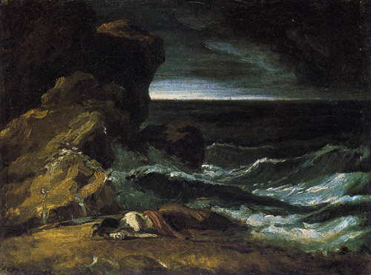
Ztroskotání 1821 - 1824

Slide 10
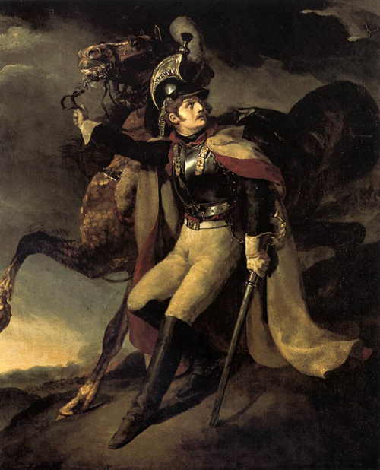
Zraněný důstojník císařské stráže odcházející z vřavy bitvy 1814

Slide 11
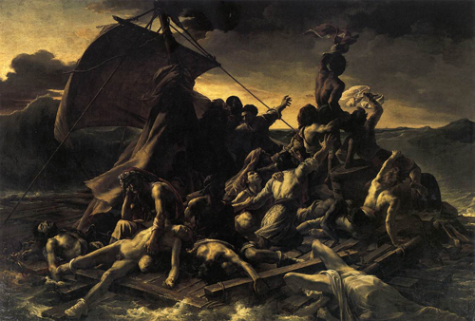
Vor Medúzy 1818 - 1819

Slide 12
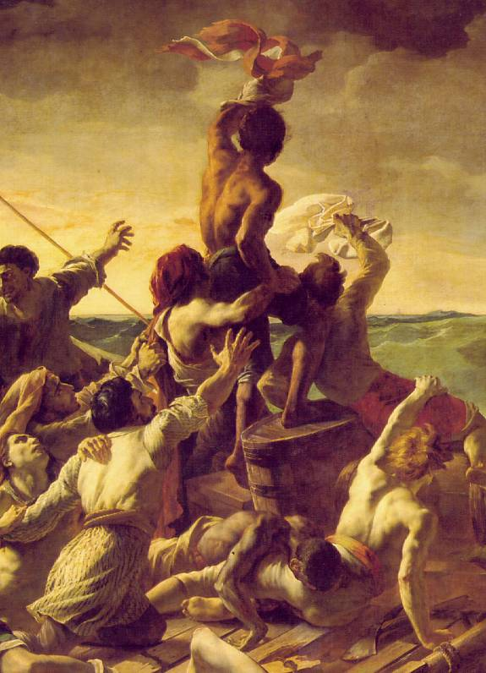

Slide 13
Vor Medúzy
Nejvýznamnějším dílem, které vytvořil
Medúza byla francouzská fregata, která v roce 1816 ztroskotala u pobřeží Senegalu
Při této katastrofě přišlo chybou a zbabělostí nezkušeného kapitána Huguese Duroy de Chaumereyse o život 140 pasažérů a členů posádky.
Při ztroskotání se kapitán rozhodl opustit loď s několika prominentními pasažéry a nechal ostatní cestující na pospas osudu
Na lodi došlo k bitkám se smrtelnými následky a několik cestujících spáchalo sebevraždu
Osmý den začali házet nemocné a slabé přes palubu
Po patnácti dnech bylo zachráněno patnáct přeživších cestujících anglickou lodí Argus

Slide 14
Eugene Delacroix
1798-1863
1798-1863
Malíř a karikaturista, vůdce romantiků
Cesty: Itálie, Anglie, Maroko, Španělsko
Klasické vzdělání
Odmítal se nechat zatáhnout do nějakého uměleckého proudu
je považován za předchůdce impresionismu - pro svou práci s barvou

Slide 15
Matka Victoire Orben pocházela z bohaté rodiny královských čalouníků
Otec Charles byl ministrem zahraničních věcí
Eugène narodil jako čtvrté dítě, jeho otci bylo 57, matce 40
Byl s největší pravděpodobností nemanželským dítětem, jeho narození předcházela událost vykonstruovaná jeho otcem na zakrytí nemanželského poměru jeho ženy s Charlesem Maurice de Talleyrandem ( ten ho následoval na postu ministra zahraničí)
Jeho otec měl s velkou slávou a publicitou vyoperován rakovinový nádor, po čemž jeho žena údajně otěhotněla. Eugène se narodil sedm měsíců po odstranění nádoru, což bylo omluveno jeho nedonošeností a celá záležitost byla následně uzavřena
Delacroix se v dospělosti Talleyrandovi velmi podobal nejen svým zjevem, ale také mnohými charakterovými vlastnostmi

Slide 16
Delacroix svou prací a studiem vlivu světla a barev zásadně ovlivnil tvorbu impresionistů. Jeho výběr témat a obliba exotických námětů zase ovlivnily symbolisty
Jeho obrazy byly pro veřejnost nesmírně šokující, Delacroix byl kritiky přirovnáván k Ikarovi, který chtěl letět příliš vysoko
Umírá v Paříži roku 1863 - patrně na tuberkulózní zánět hlasivek

Slide 17
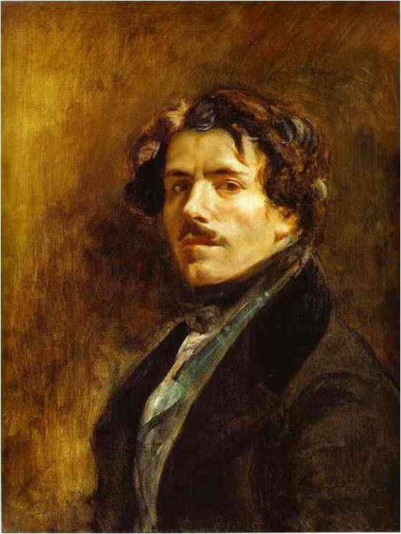
Autoportrét

Slide 18
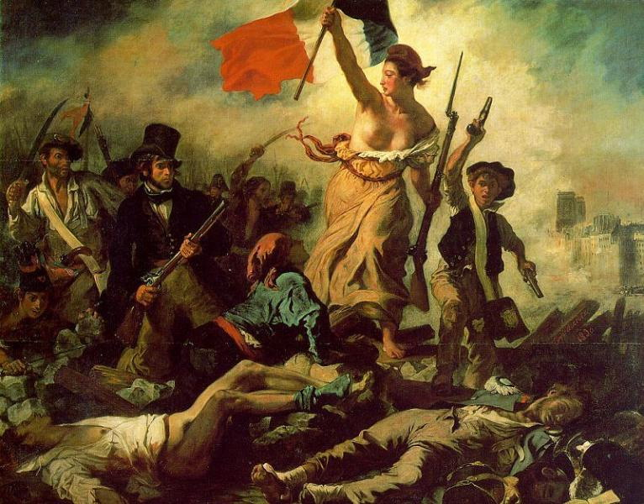
Svoboda vedoucí lid na barikády

Slide 19
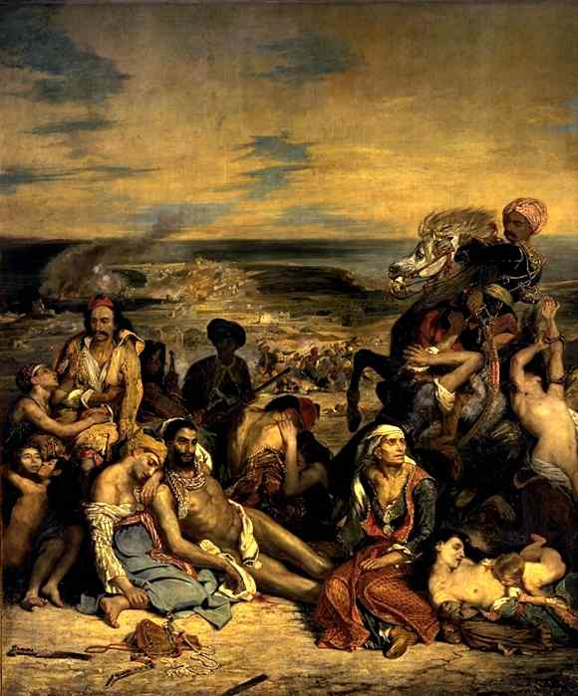
Vraždění na Chiu

Slide 20
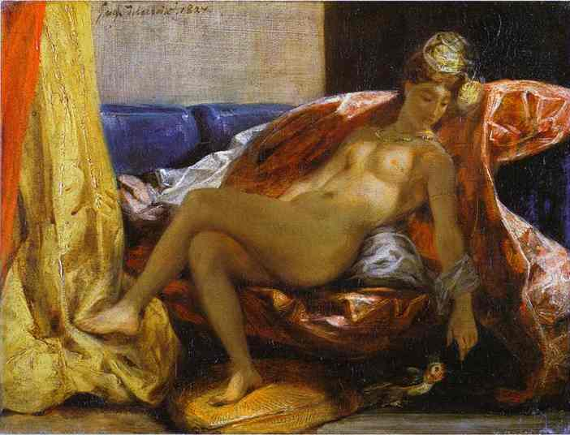
Žena s papouškem

Slide 21
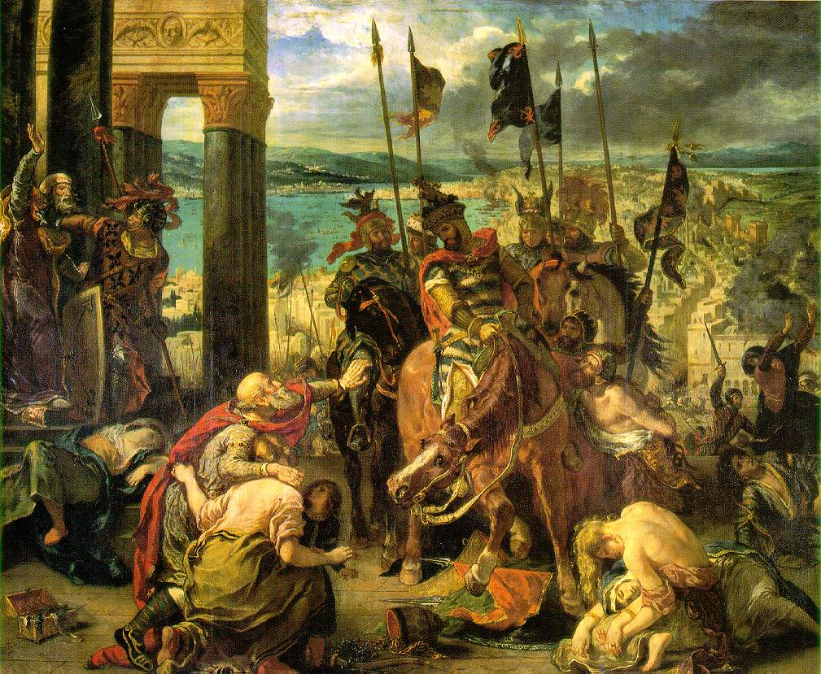
Vjezd křižáků do Konstantinopole 1841

Slide 22
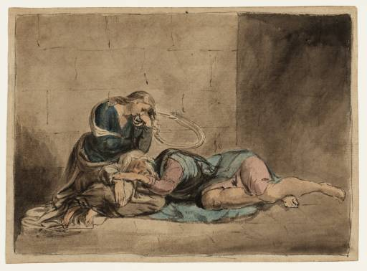
Král Lír

Slide 23
Notes:
Král Lear s Kordélií ve vězení

Slide 24
Honoré Daumier ( 1808-1879
Spjat s romantismem
Odpor ke klasicismu
Záliba v Rubensovi
1828 začal litografovat a kreslit politické karikatury v republikánském duchu
spolupráce s časopisem La Caricature, později Charivari (bylo terčem jeho výsměchu francouzské měšťáctví)
1848 účast v soutěži na alegorické znázornění republiky; vyvrcholení jeho realistického stylu
Náměty děl - volil z literatury, divadla, soudního prostředí, každodenního života prostých lidí

Slide 25
Smysl pro plastično, záliba ve světelných kontrastech, dramatičnost, stupňování děje, dynamika
Jeho karikatury byly natolik kritické, že byl v roce 1832 na šest měsíců vězněn
Talentovaný satirik - schopný zachytit povahu člověka jediným tahem svého pera
Satirický politický kreslíř - po většinu svého života přispíval do mnoha pařížských novin
Ve své době byl Daumier jako malíř prakticky neznámý, jeho obrazy měly větší vliv na dění až po jeho smrti

Slide 26
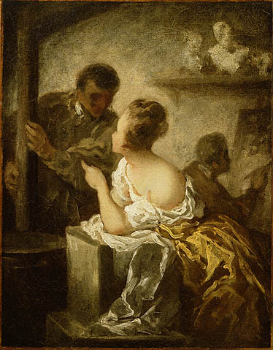
Studio

Slide 27
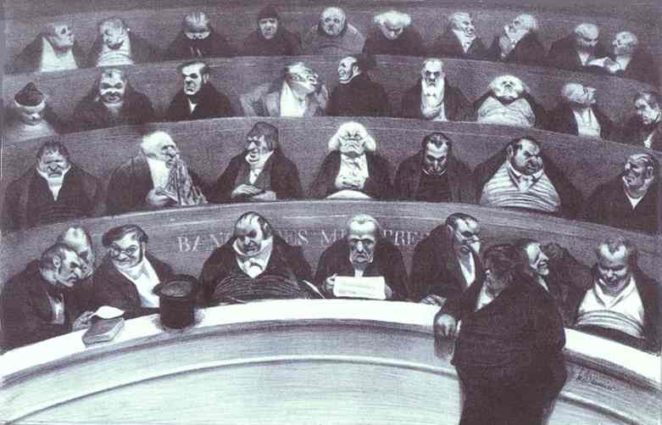
Břicho legislativy

Slide 28
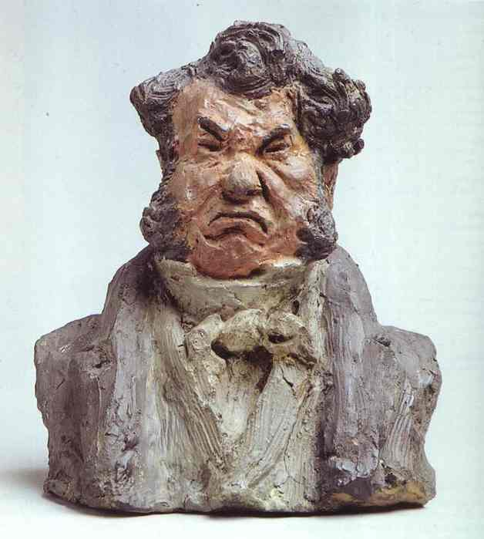
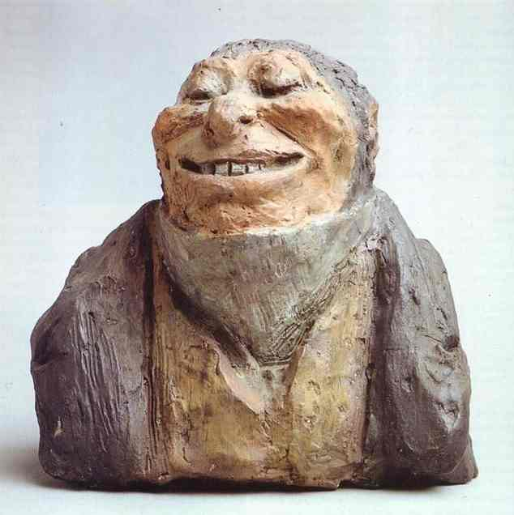
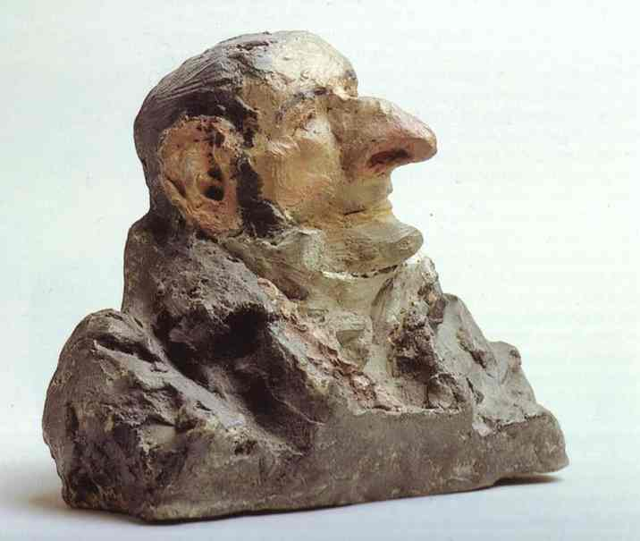
Busty politiků

Slide 29
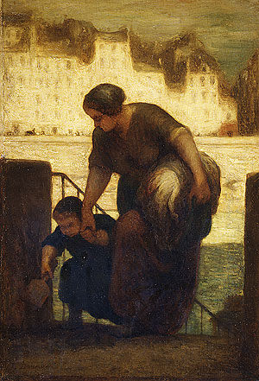
Pradlena

Slide 30
Architektura romantismu
Je zásadně ovlivněna nostalgickým zaměřením tohoto období na minulost. Architekti se při svém dílu inspirovali stavbami jiných historických epoch nebo jiných kultur. Romantická architektura jako svébytný styl prakticky neexistuje, konkrétní podoba je pak dána slohem, ze kterého stavba vychází. Nejčastějším slohem, který býval nejdříve a nejvíce napodobován byla gotika, takovéto stavby či stavební úpravy označujeme jako novogotické.
Napodobovali středověké slohy a především gotiku, a tak býval romantismus často označován i jako novogotika nebo pseudogotika. Romantismus však sám o sobě v napodobování středověkých slohů nepřicházel s žádnými novými prvky a byl vlastně pouhým výsledkem stagnace v umění.
Zájmu se těšilo i restaurátorství, mnohé gotické a renesanční stavby byly přestavěny v duchu nového umění.
V přírodních parcích bylo možné setkat se i s umělými zříceninami a jeskyněmi.

Slide 31
Znaky romantické architektury:
Na radnicích se uplatňuje gotika, pro chrámy se vybíraly vzory byzantské a raně křesťanské, městský palác byl většinou barokní, parlament reprezentující ideál antické demokracie byl projektován v řádu dórském a pro kulturní stánky (divadla, muzea..) se používal sloh renesanční. Rostl požadavek vývoje nových stavebních typů – burzy, banky, pojišťovny, tržnice, nemocnice…. Uplatňovaly se nové stavební materiály a prefabrikáty (střídání stavebních dílů).

Slide 32
tupé zakončení věží a nárožních (často mnohobokých) věžiček se zubatým cimbuřím (vliv anglické gotiky)
válcovité, hrotitě zastřešené věže a strmé střechy (vliv Francie)
koncepce přírodního krajinářského parku, který bývá doplněn drobnou architekturou – umělé zříceniny, altánky, skleníky… (park v Lednici)
městské parky, např. centrální park v New Yorku, Bolognský les v Paříži….
Klasicismus a romantismus přinesly železné konstrukce a závěsné řetězové mosty – to umožnilo vznik velkých budov a zastřešení velkých prostor.

Slide 33
Příklady architektury
Westminsterský chrám v Londýně
parlament v Londýně
katedrála v Edinburghu

Slide 34
Gustav Eiffel
Geniální francouzský architekt železných konstrukcí.
Stavby navržené Eiffelem měly velké společenské a politické dopady na svět.
Je autorem zdymadel Panamského průplavu a kovové konstrukce nesoucí sochu Svobody v New Yorku
Nejvíce jej proslavila stavba kovové věže v Paříži, která se stala symbolem tohoto města -
Mosty, které Eiffel navrhl, byly postaveny na mnoha místech světa. Umožnily snadnější a rychlejší cestování a obchod v oblastech, kde se nacházely. Mnoho Eiffelových mostů nevyžadovalo kvalifikované pracovníky, což při stavbě šetřilo náklady.
V roce 1862 se oženil a měl 5 dětí, když však jeho manželka po 15 letech zemřela, nikdy už se neoženil.

Slide 35
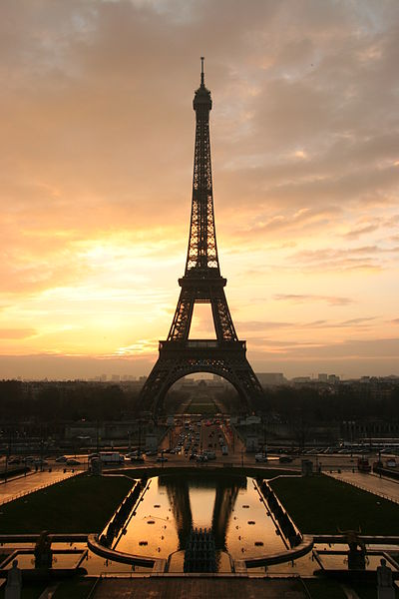
Eiffelova věž měla obrovský dopad na Francii. Věž byla středobodem mezinárodní výstavy roku 1889 a přilákala miliony lidí do Paříže. V roce 1889 ji navštívily téměř dva miliony, rychle se stala turistickou atrakcí a přinesla přinesla velké množství peněz do ekonomiky státu. Stala se rychle národním symbolem a přinesla důvod místním obyvatelům být na svou zemi pyšní.

Slide 36
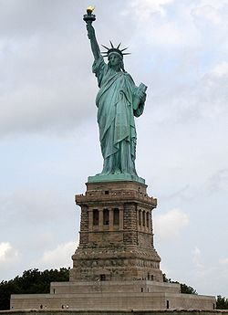
Socha Svobody
dar Francie Spojeným státům americkým. Eiffel vypracoval bedlivě vnitřní strukturální prvky sochy tak, aby byly co nejlepší a věnoval tomu mnoho svého času.
Tento dar prokázal přátelství a respekt mezi Francií a USA. Stala rychle národním
symbolem svobody.
Brzy se stala velkou
turistickou atrakcí.

Slide 37
Čechy a Morava
dostavba chrámu sv.Víta v Praze (dokončen r. 1929)
úprava Karlštejna, Hluboké, Lednice a Orlíka
kolonáda v Karlových Varech a stavba Národního divadla (architekt Josef Zítek – největší osobnost české architektury 19. století)

Slide 38
Jako vědomý směr vznikl v roce 1855, kdy Courbet pojmenoval výstavu svých obrazů v Paříži Le Realisme, Realismus.
Courbet formuloval svou snahu v umění jako hledání věrné skutečnosti nezatížené estetickými ideály klasicismu či přehnaně emocionálního romantismu, bez půvabných póz a působivých barev.
Realismus byl v jeho tvorbě objeven jako nekompromisní protest proti uhlazeným konvencím tehdejší doby a svou opravdovostí šokoval kritiky i veřejnost.
Realismus Courbetovy doby nebyl stylem vyhovujícím požadavkům akademií či oficiálního Salonu.

Slide 39
Realismus se zaměřoval na čistou a ničím nepřikrášlenou věcnou pravdu a vnější realitu předmětu v umění, v mnoha případech také odhalením pravdy ukazuje její nepříjemné či syrové stránky.
Realismus neměl být narušen osobními pocity či názory, měl představovat objektivní realitu a vyhýbat se přehnané citovosti

Slide 40
REALISMUS
Slovo realismus (z latinského realis = věcný, skutečný, od res = věc) označuje různé směry, názory a postoje, které různým způsobem zdůrazňují „věcnost“, respekt člověka vůči skutečnosti, úsilí o správné poznání věcí samých
Znaky:
Zobrazuje skutečnost pravdivě, přesně, všestranně
Typický hrdina – typizace, autor představuje hrdinu (např. bohatý, který se během příběhu vyvíjí a podléhá změnám)
Objektivnost – autor do děje nezasahuje, stojí nad dílem a neztotožňuje se s žádným hrdinou

